Slide 1
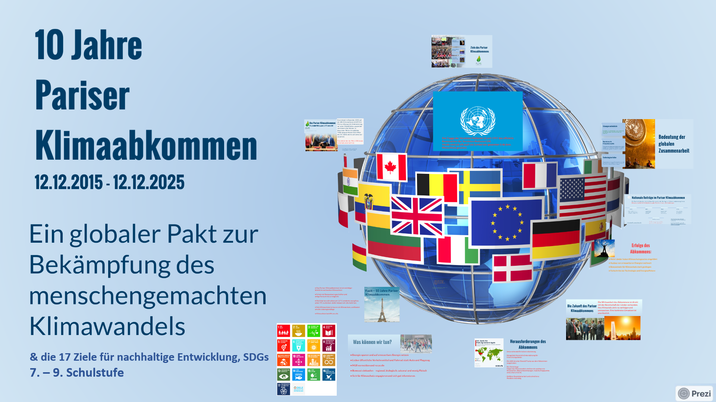

Slide 2
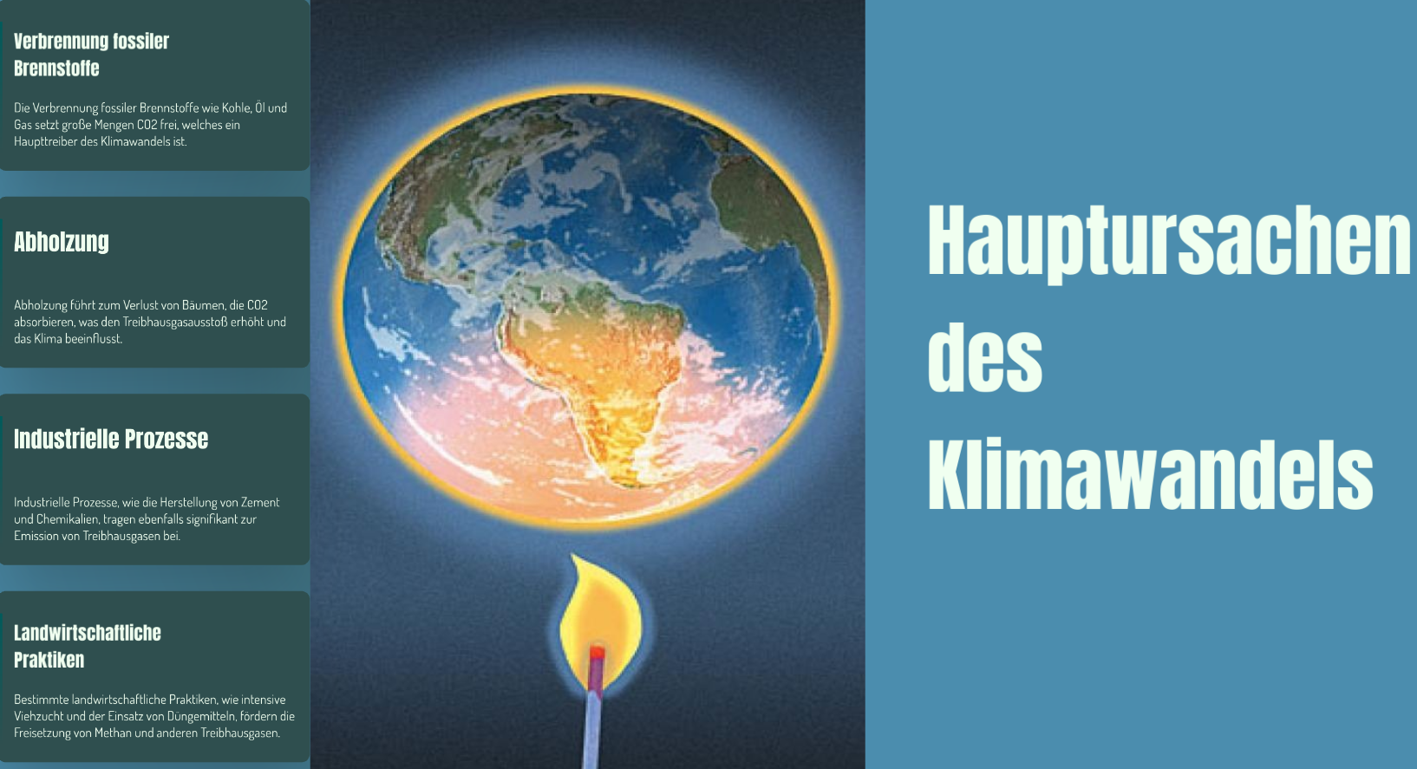

Kurzfilm 3 min "Was passiert bei der Erderwärmung„
Diverse Filme von Planet Wissen - Klima

Slide 3
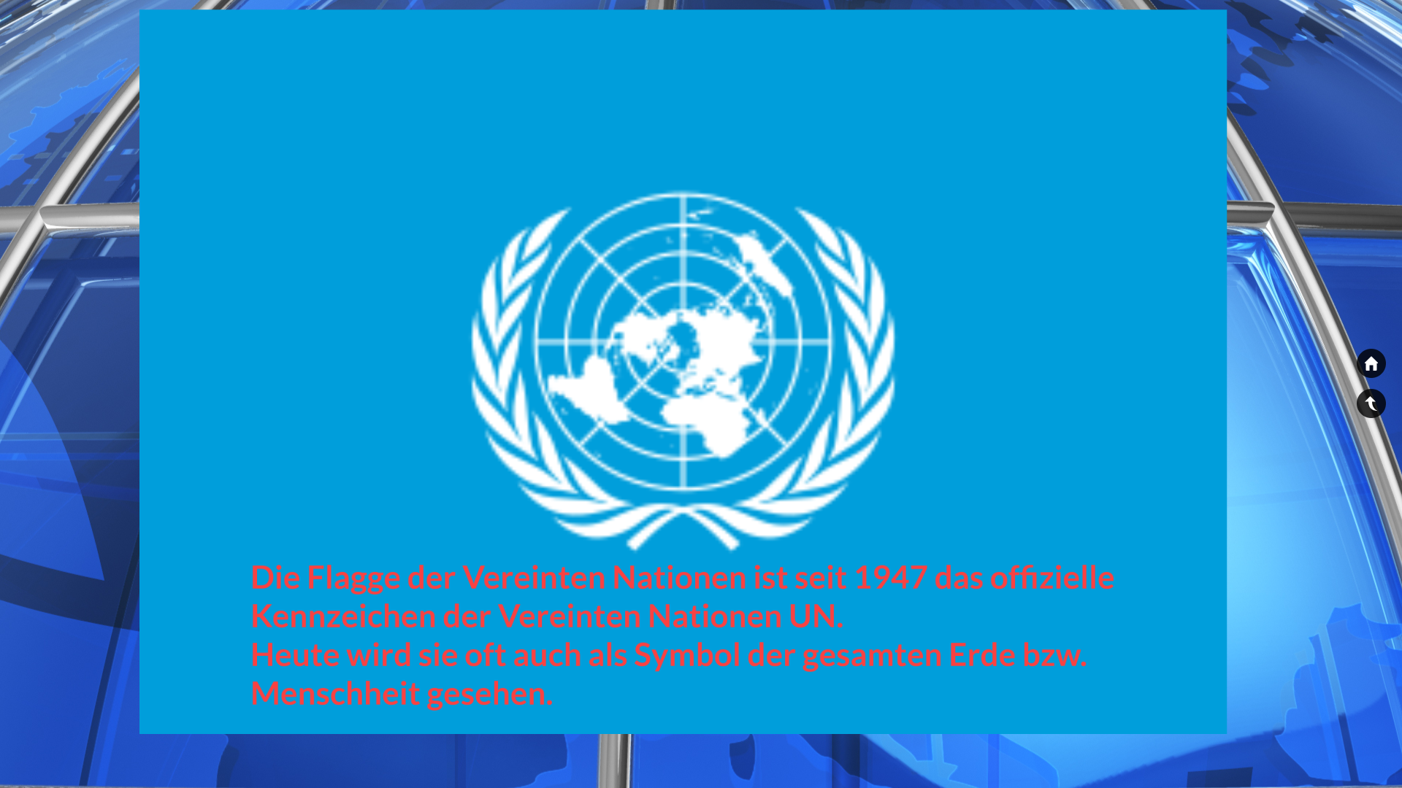
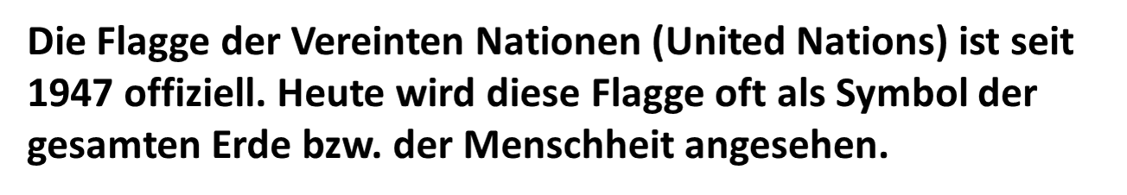

Slide 4
Was sind die Klimakonferenzen der Vereinten Nationen?
Eine erste „Weltklimakonferenz“ unter dem Dach der UN, die First World Climate Conference fand vom 12. bis 23. Februar 1979 in Genf statt und wurde von der Weltorganisation für Meteorologie organisiert. Eine weitere Weltklimakonferenz 1988 in Toronto, 1992 Umweltgipfel in Rio de Janeiro.
Seit 1995 treffen sich fast jedes Jahr Regierungsvertreter aus der ganzen Welt zur UNFCCC-Vertragsstaatenkonferenz (COP), um die Aushandlung multilateraler Abkommen voranzutreiben und einen Weg im Kampf gegen die großen Herausforderungen des Klimawandels zu ebnen.
Sehr bekannte COPs sind:
COP im Jahr 1997 - Kyoto - Kyotoprotokoll
COP im Jahr 2015 - Paris - Pariser Klimaabkommen
COP 2025: UN-Klimakonferenz - Belém (COP 30)
Teach COP 30 | Classroom Lessons on Climate Negotiations
Wikipedia UN-Klimakonferenzen
Max Planck: Was-ist-die-weltklimakonferenz-cop
COP, kurz für Conference of the Parties

Slide 5
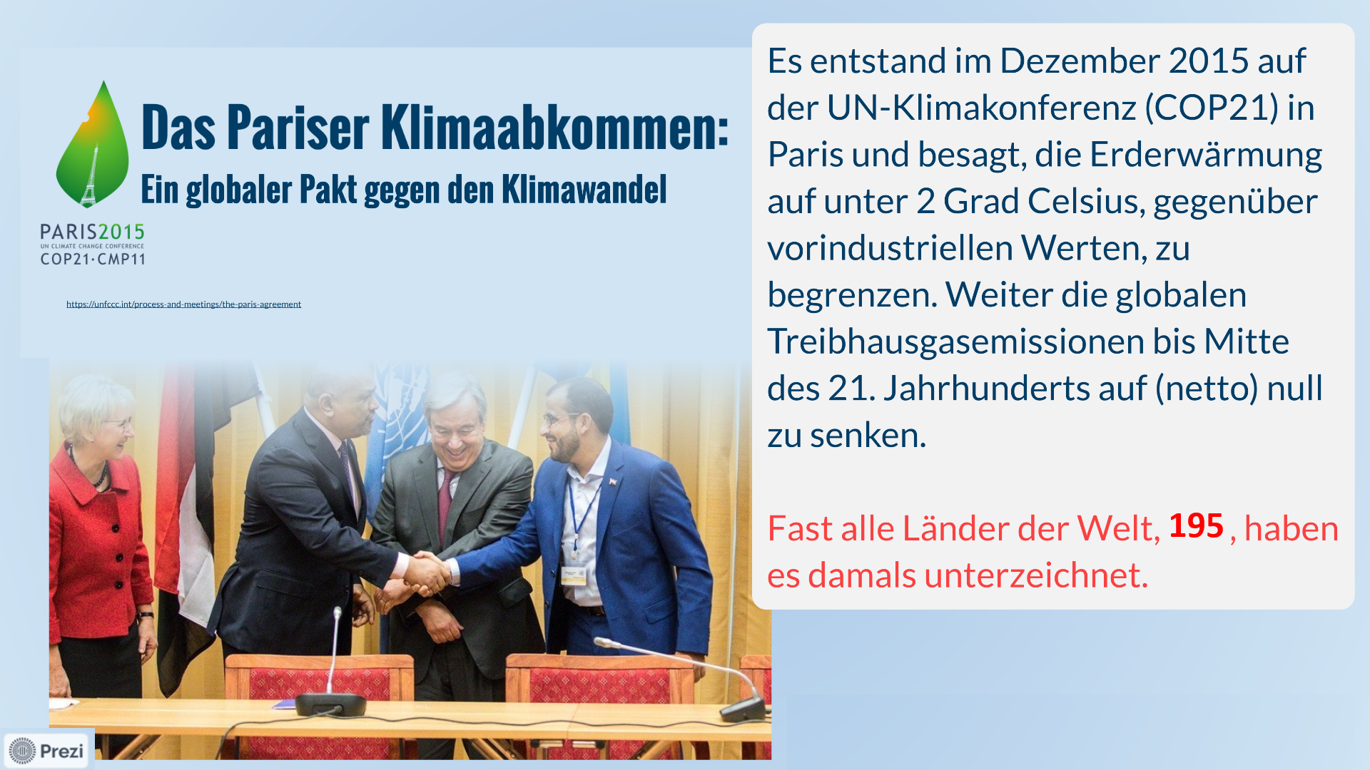

Slide 6
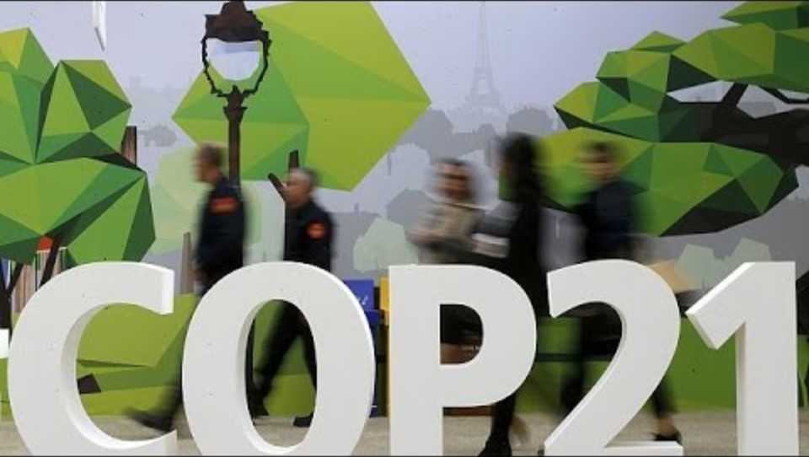
Kurzfilm 2:30 Pariser Klimakonferenz

Slide 7
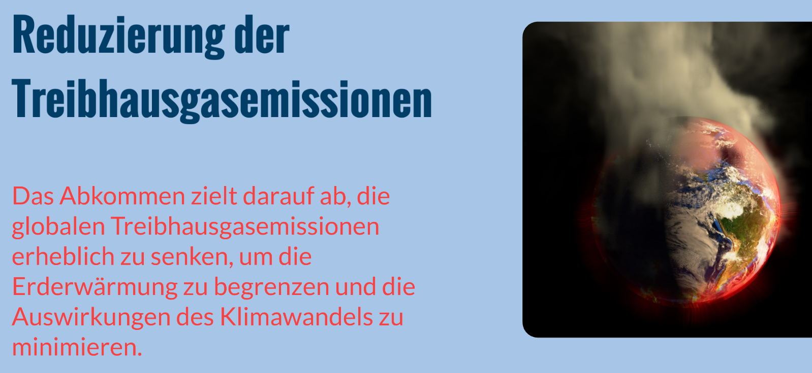
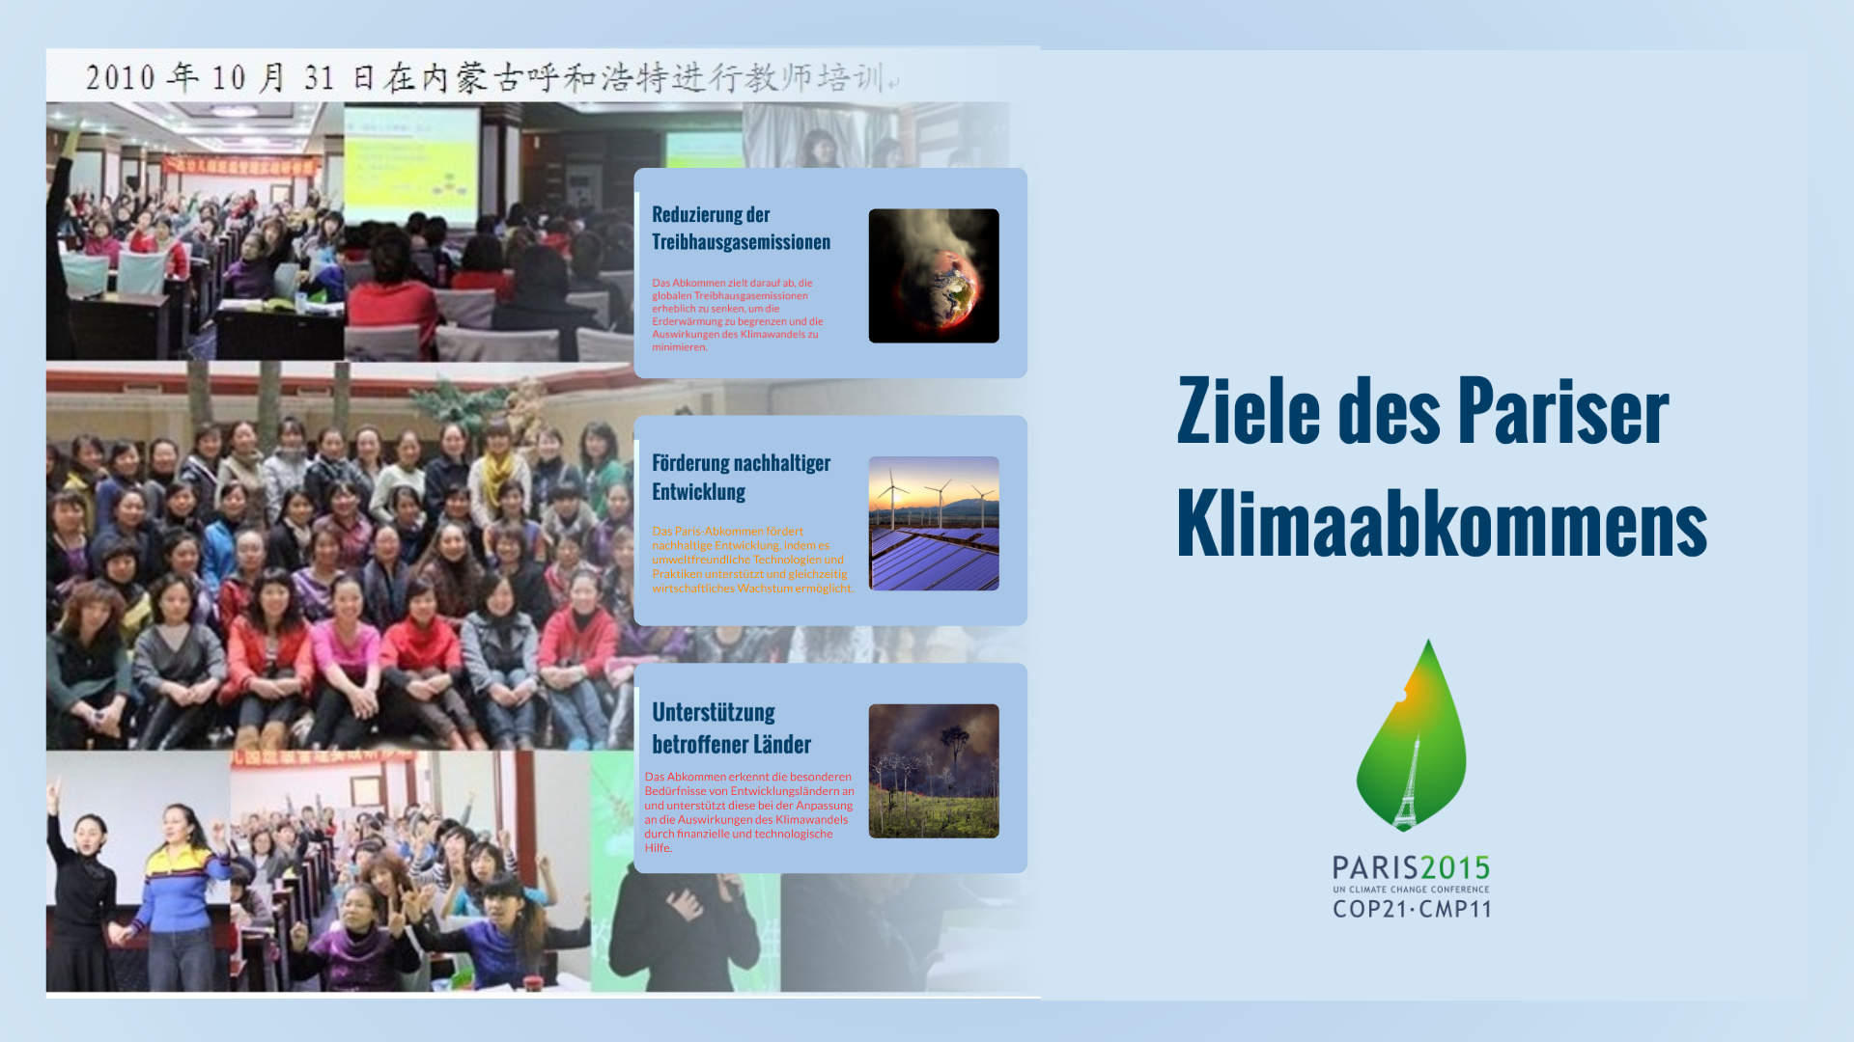
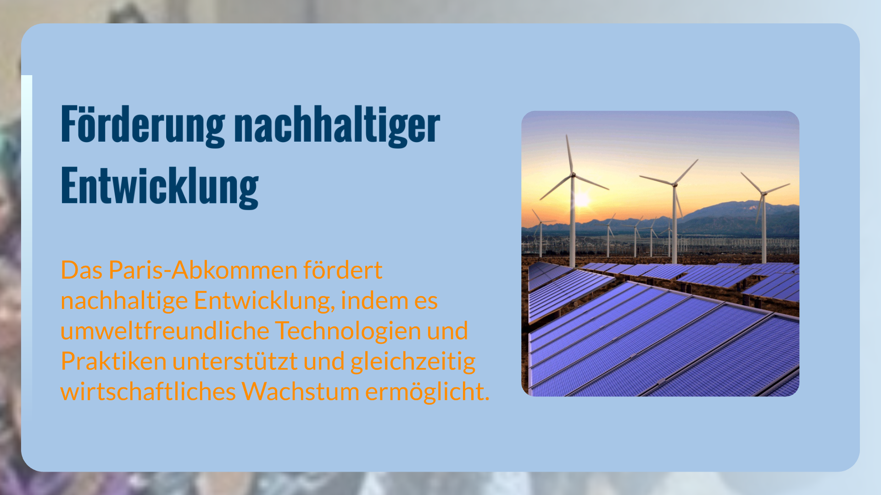
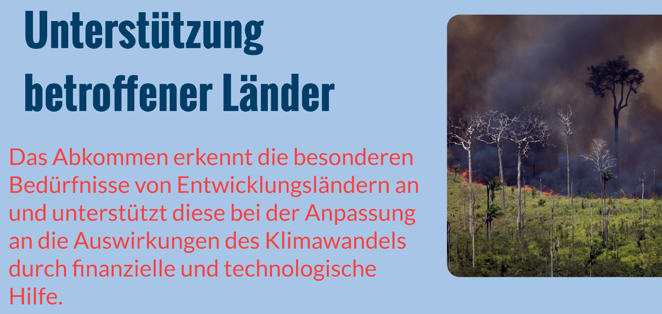


Slide 8
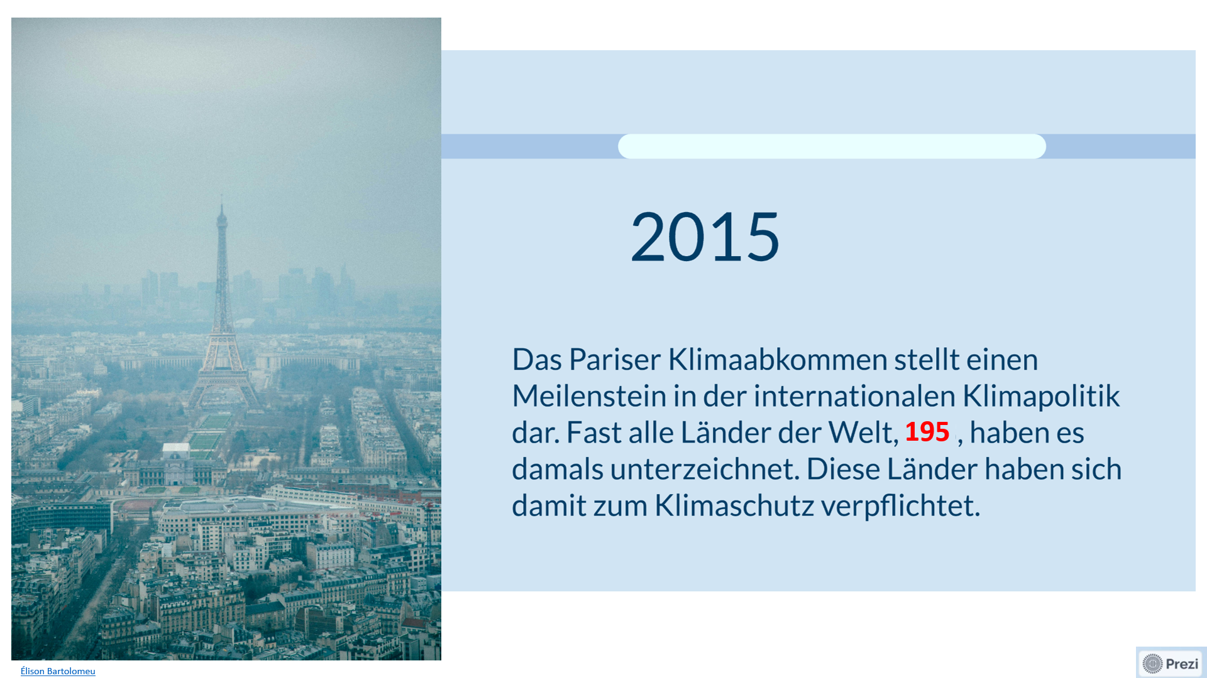

Slide 9
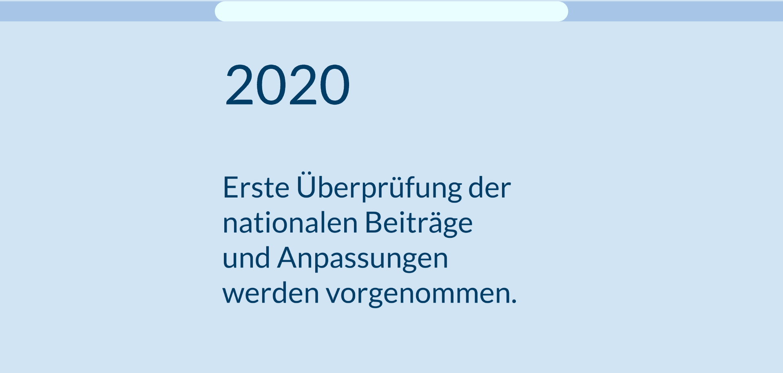

Slide 10
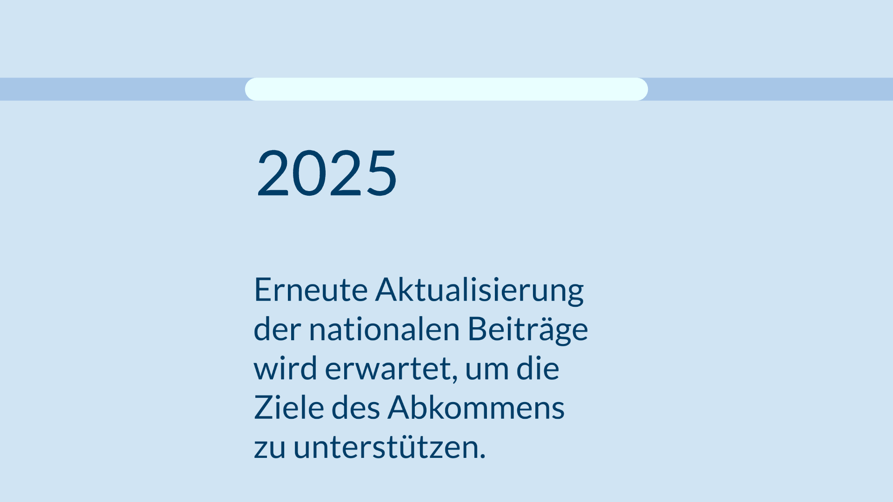

Slide 11
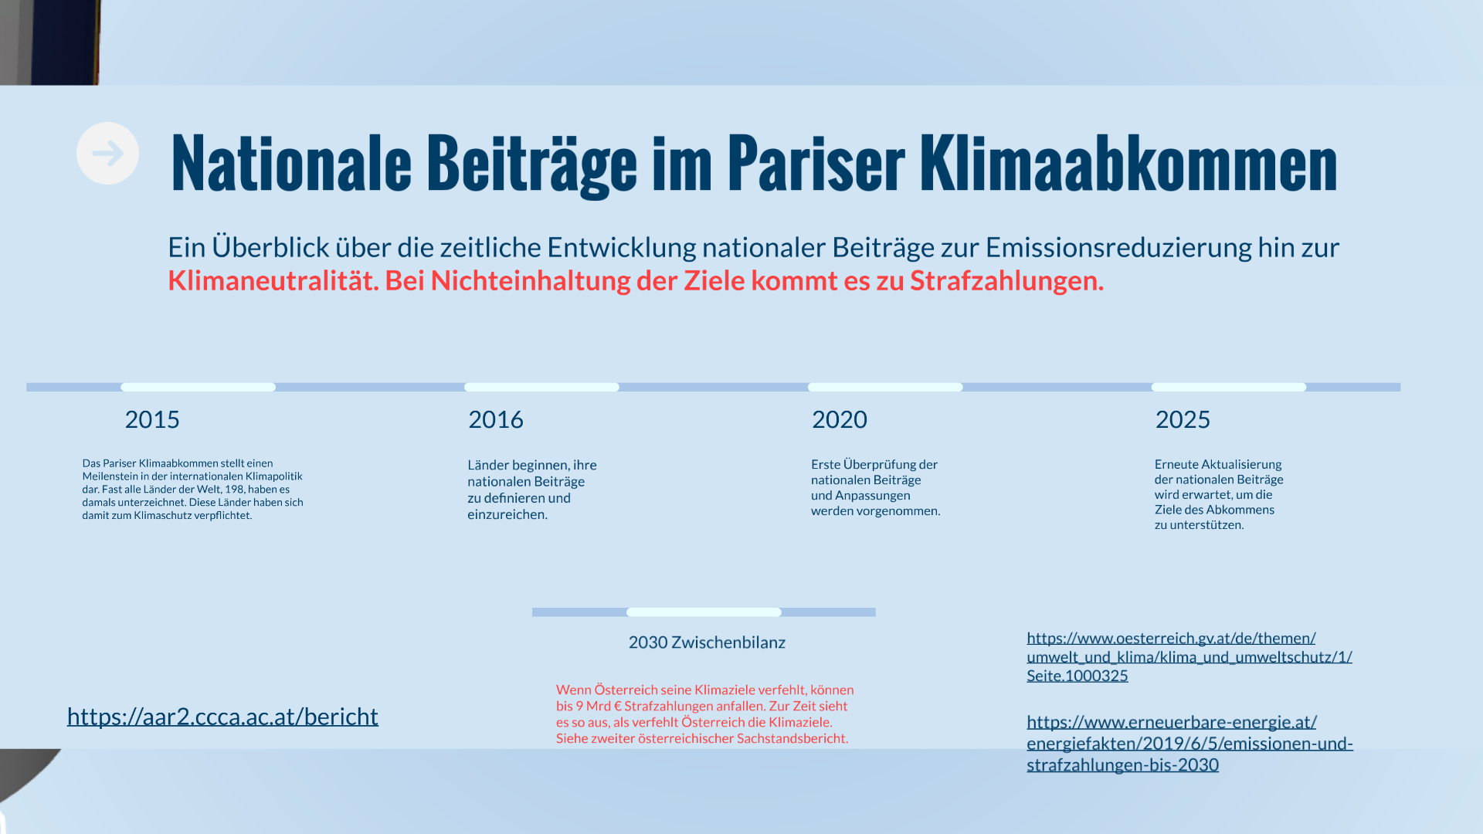
? 2040 bzw. 2050 ?

Slide 12
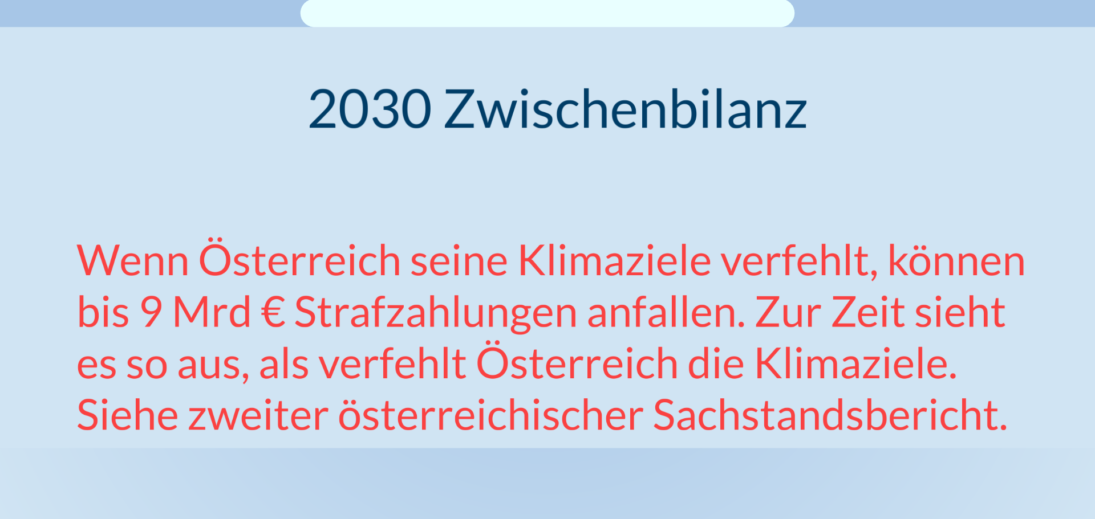
Bericht | AAR2
Österreich und das Übereinkommen von Paris
Emissionen und Strafzahlungen bis 2030

Slide 13
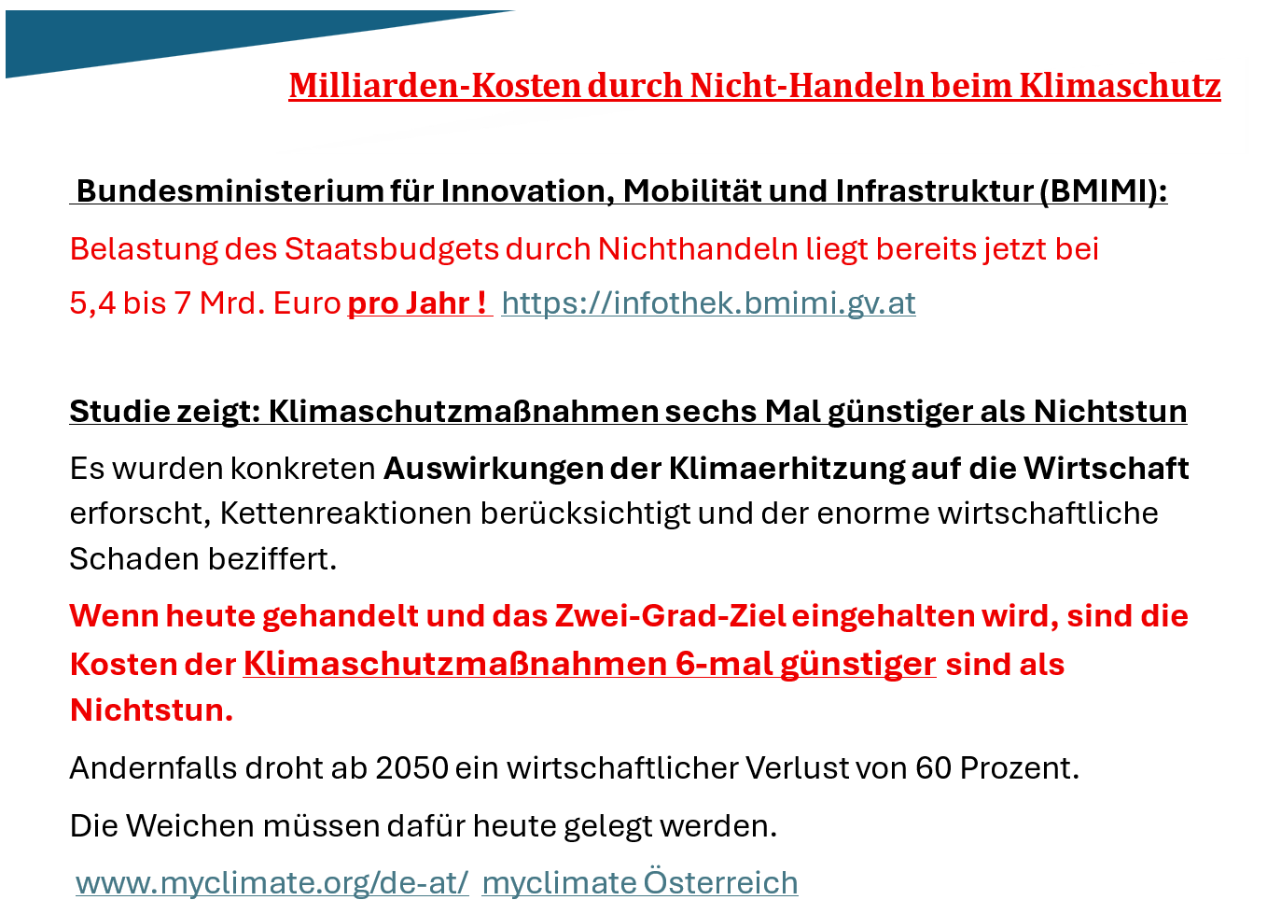
Link: infothek.bmimi.gv.at
Link: myclimate Studie

Slide 14
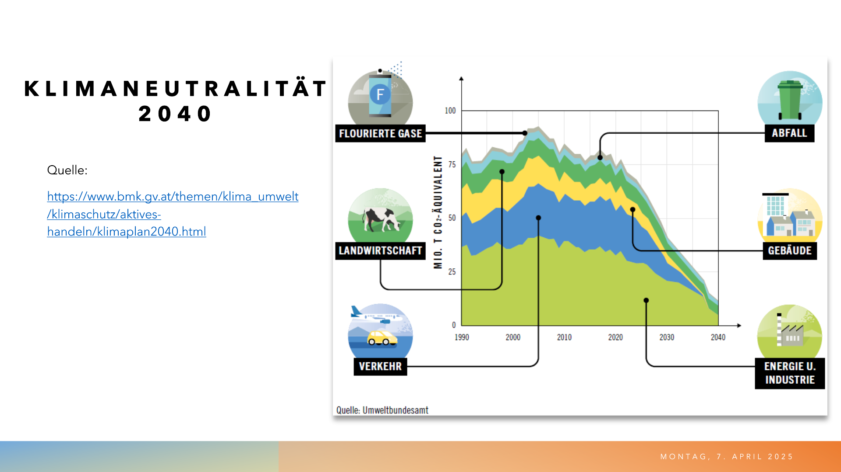
https://www.bmk.gv.at/themen/klima_umwelt/klimaschutz/aktives-handeln/klimaplan2040.html
Österreich hat bis 2030/2040 noch sehr viel zu tun. Es ist nicht dort, wo es stehen sollte.
Keinen Klimaschutz zu machen wäre in jeder Hinsicht teurer.

Slide 15
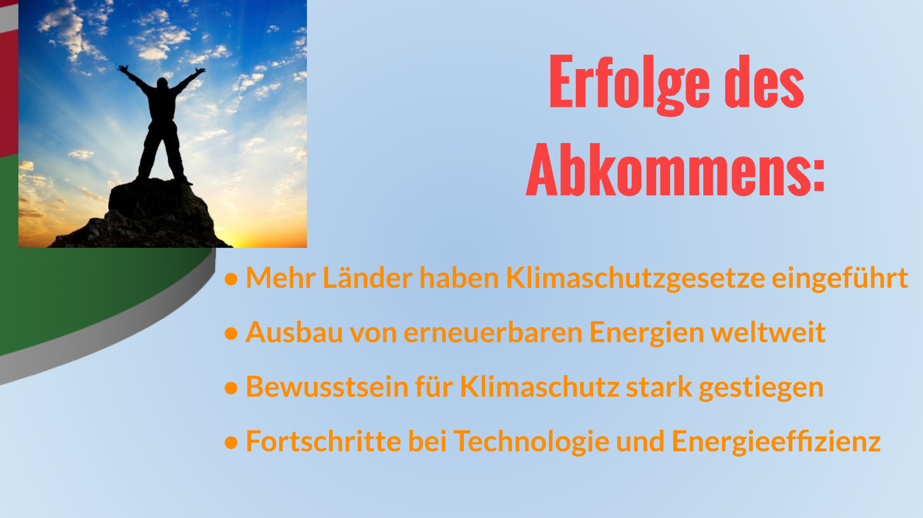

Slide 16
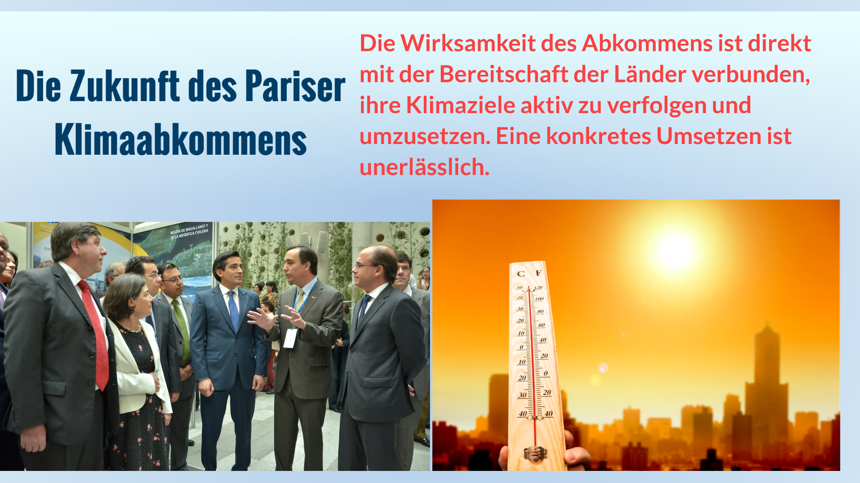

Slide 17
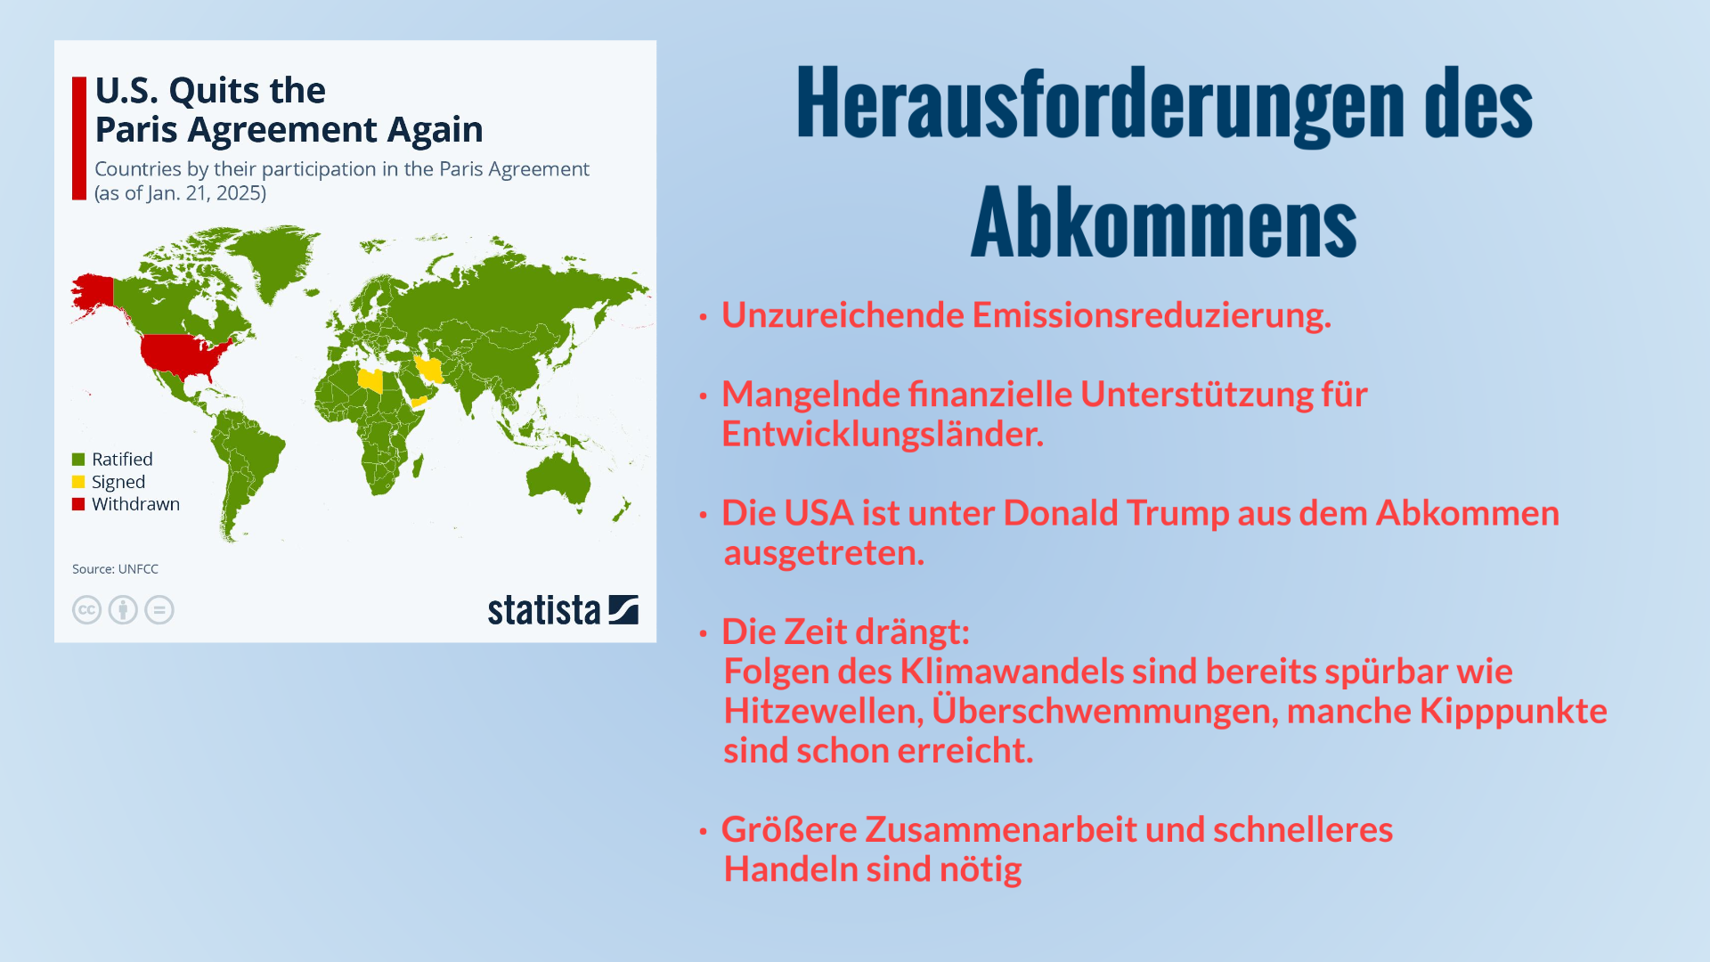

Slide 18
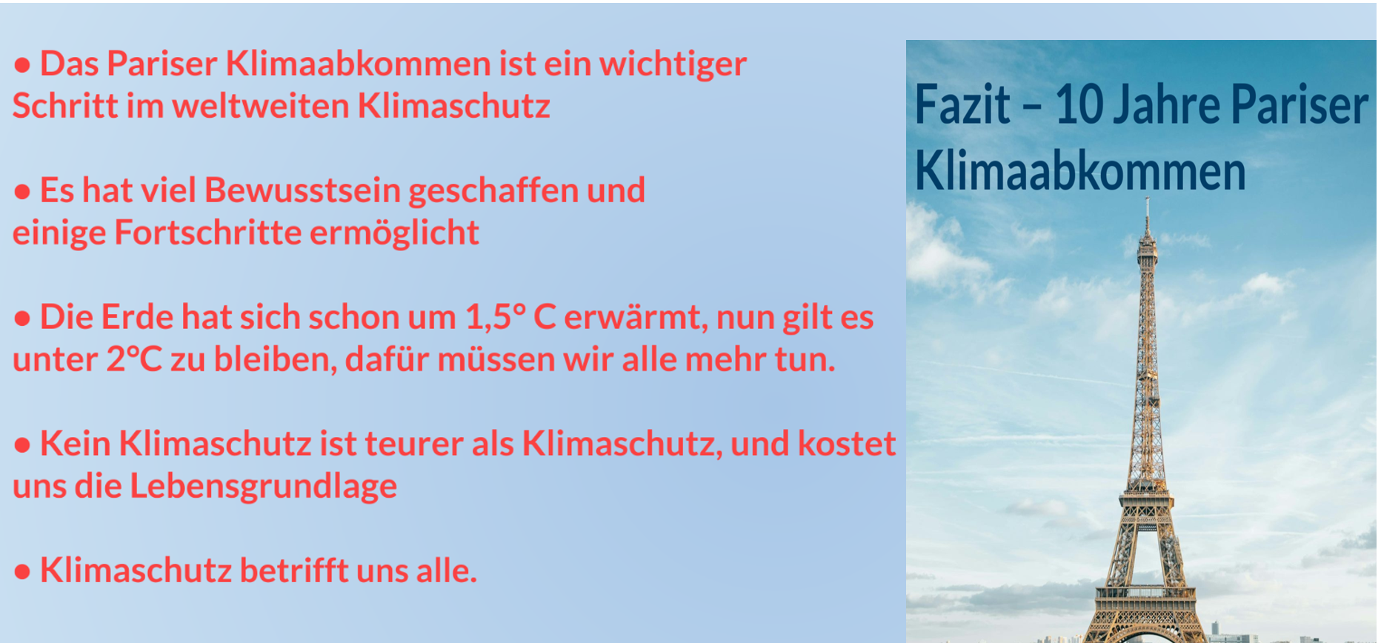

Slide 19
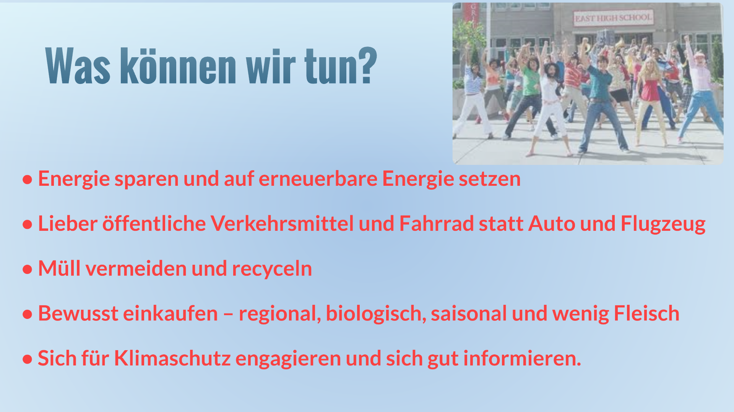
Bastelbogen Eiffelturm braun, weiß oder blau-rot strichliert! pdf

Slide 20


Slide 21

Agenda 2030 von der UN 17 SDGs Kurzfilm 3min

Slide 22
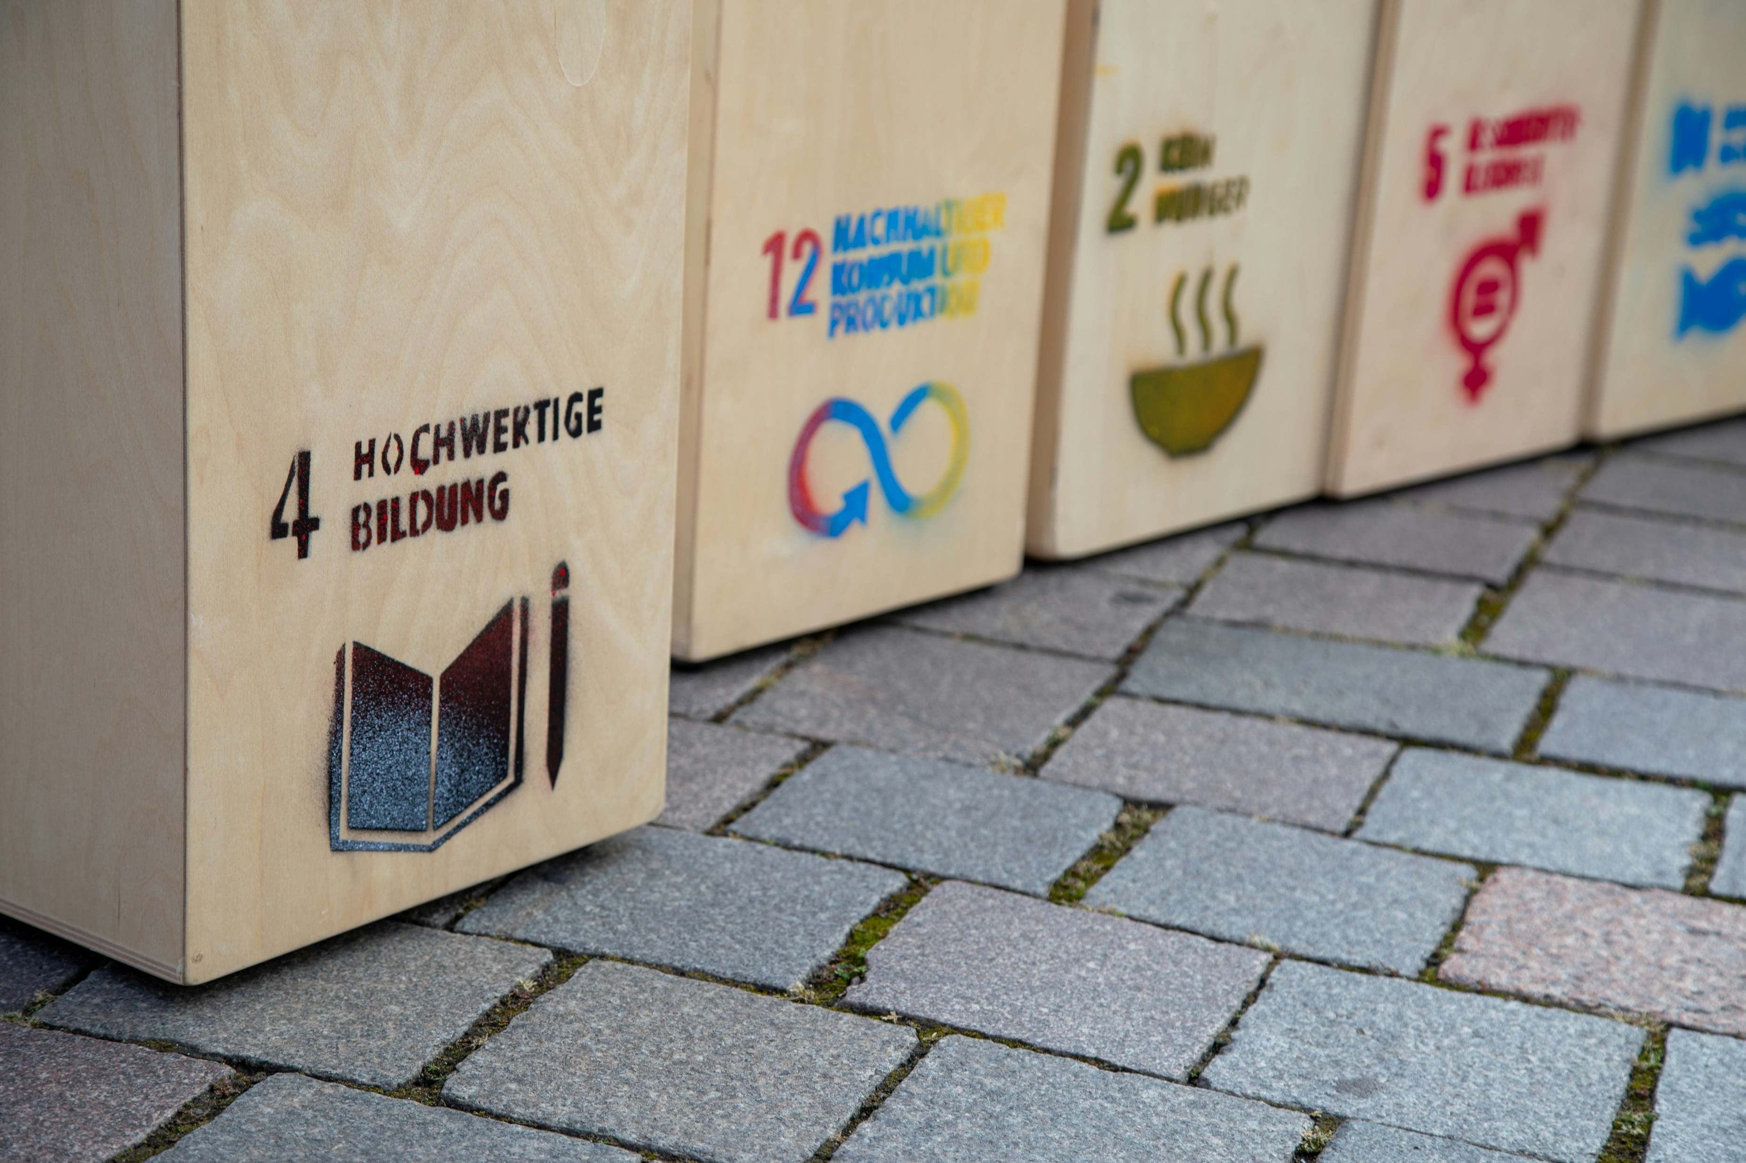
Unsplash
17 SDG- Taten
Spiel SDG Rad Dreh mal
SDGs Bastelwürfel

Slide 23


